Slide 1
Кто хочет играть в интересную игру?

Slide 2
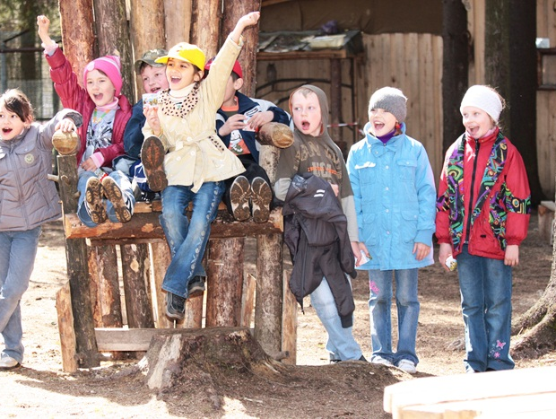
Игры для детей очень важны. В этом мнении сходятся детские психологи, педагоги и родители.

Slide 3

http://www.toksovotur.ru/
Проигрывая разные ситуации, ребенок учится жить в окружающем мире. Не говоря уже о том, что игра развивает воображение, логику, хорошо влияет на нервную систему и психику.

Slide 4
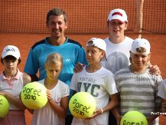
Но насколько важны совместные игры с родителями, бабушками и дедушками? Может лучше обойтись без них?

Slide 5
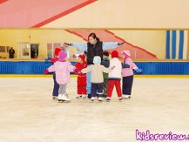
Ведь у родителей так много серьезных и нужных дел (у бабушек и дедушек тоже). Родители воспитывают в основном примером, а также заботятся о материальном благополучии детей. А играют пускай воспитатели в детском саду, няни, гувернантки.

Slide 6
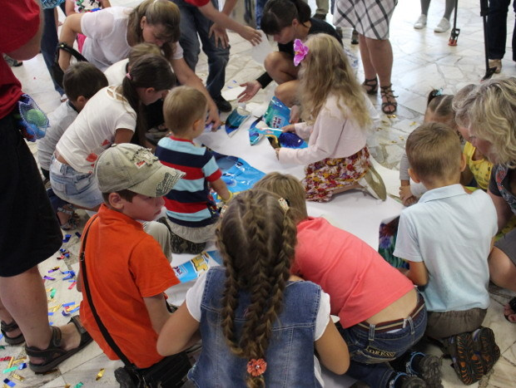
Да и сложно представить себе взрослого, солидного человека, играющим в прятки или что-нибудь другое с ребенком. Как это повлияет на авторитет?

Slide 7
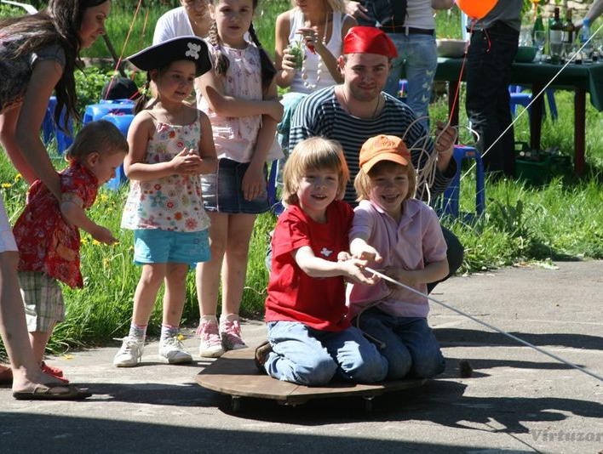
А между тем, детские психологи утверждают, что игра это прекрасная возможность узнать ребенка. А для того, чтобы воспитывать ребенка его нужно знать. Кроме того, в игровой форме ребенка значительно легче научить чему-либо.

Slide 8

Также совместная игра с ребенком помогает сохранить близкие отношения, и дает ему возможность почувствовать себя нужным и значимым.

Slide 9
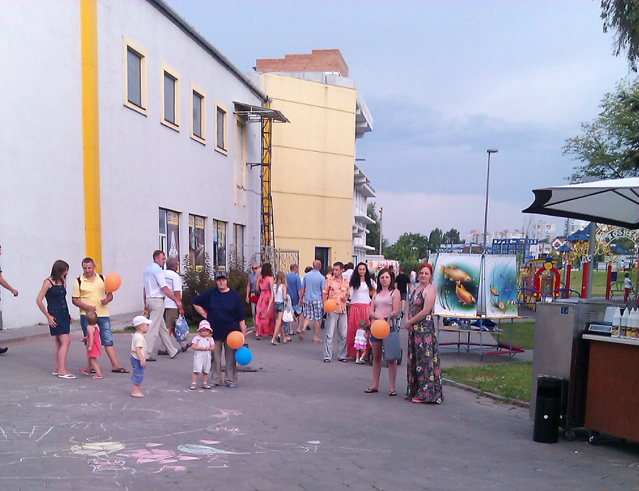
Взрослому человеку игры помогают сбросить напряжение. Мышление взрослого можно назвать «отформатированным», а общение с ребенком поможет обрести новый взгляд на вещи.

Slide 10

И наконец, игра с ребенком дает возможность вспомнить детство и окунуться в беззаботность.

Slide 11

Будьте счастливы!!!!!!

